Slide 1
Universidad y desarrollo sostenible Experiencias de desarrollo profesional Ingrid Mulà Pons de Vall Conferencia internacional RED-U 2017 13 y 14 de Noviembre Bilbao

Slide 2
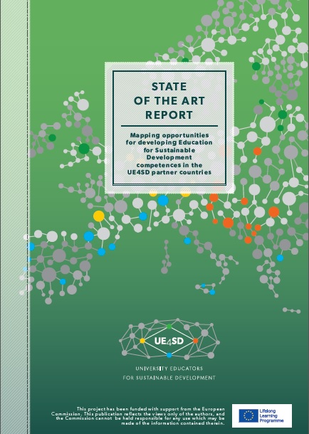
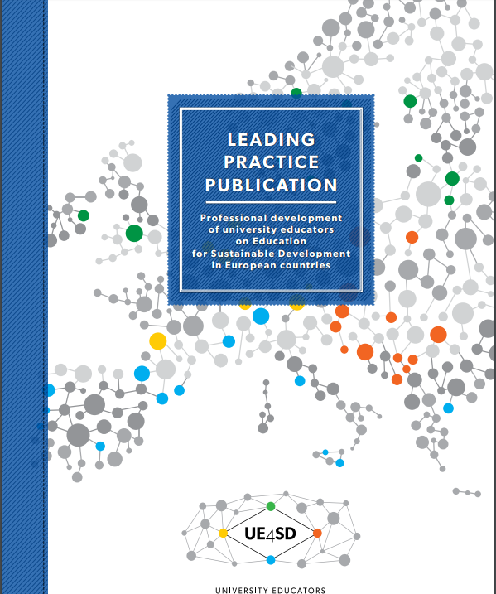
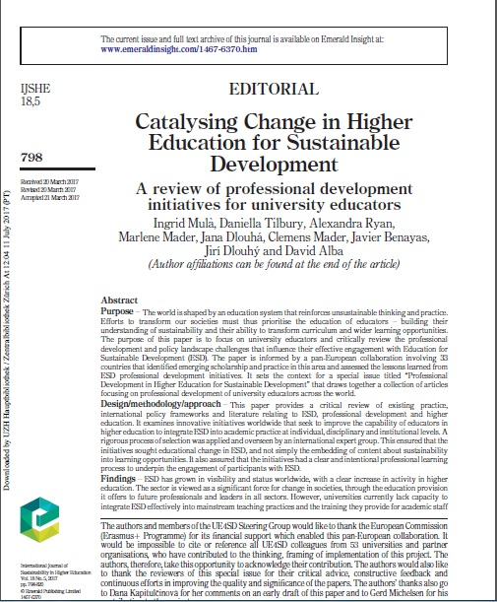
www.ue4sd.edu www.platform.ue4sd.eu Mulà, I., Tilbury, D., Ryan, A., Mader, M., Dlouhá, J., Mader, C., Benayas, J. , Dlouhý, J., and Alba, D.(2017). “Catalysing Change in Higher Education for Sustainable Development: A Review of Professional Development Initiatives for University Educators”, International Journal of Sustainability in Higher Education, Vol. 18, No. 5, pp. 798-820.

Slide 3
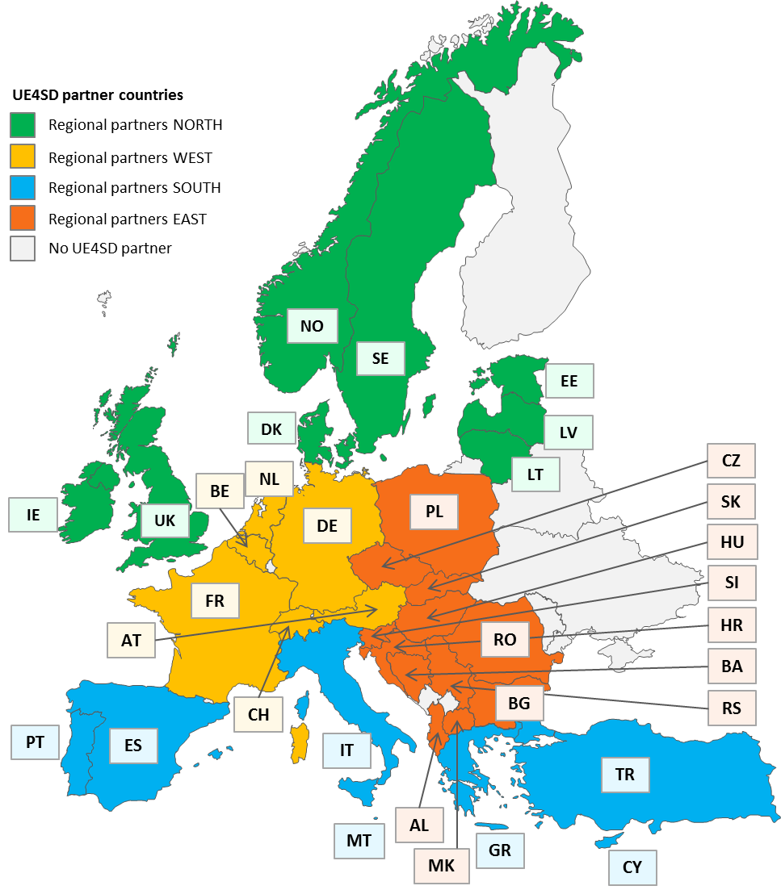
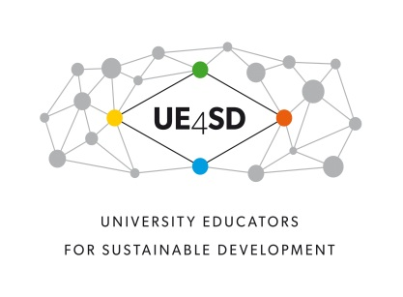

Slide 4
La integración de la EDS en el currículum universitario está ganando importancia

Slide 7
Pero las universidades no acaban de comprender la naturaleza de este reto
Integración de contenido en asignaturas
Nuevas asignaturas en DS
Al tiempo que el alumnado va asumiendo responsabilidades en nuestra sociedad, se pone de manifiesto que han sido formados con
modelos que perpetúan la in-sostenibilidad.

Slide 8
La Educación para el Desarrollo Sostenible…
OBJETIVOS
Comprender responsabilidades profesionales y motivaciones personales
Crear estilos de vida más sostenibles en el ámbito doméstico del alumnado e influenciar el cambio dentro de sus profesiones e industria en general
PRINCIPIOS PEDAGÓGICOS
Pensamineto de futuro
Reflexión crítica
Pensamiento sistémico
Aprendizaje participativo
Aprender a transformar
Se han dado algunos pasos positivos, pero el reto que plantea la EDS es significativo y requiere progreso estrtégico y cambios sistémicos.
🔑 ORIENTACIÓN, FORMACIÓN Y DESARROLLO PROFESIONAL EN EDS

Slide 9
Desarrollo profesional
Reconoce la necesidad de formación contínua para responder de manera efectiva a los cambios
Actividades formales e infomales: formación, talleres, seminarios, mentoría, procesos aprendizaje activo, proyectos de innovación docente…
Las presiones sociales y económicas actuales incrementan la necesidad de profesionalizar la enseñanza superior
Incremento núm. de estrategias y programas de formación y actividad académica para medir su impacto
La mayoría de programas de formación tienen como objetivo mejorar la práctica docente y no cuestionan los objetivos centrales de la educación o intentan cambiar las prioridades estratégicas del sistema académico.

Slide 10
Desarrollo profesional en EDS
Capacidades individuales (nuevos elementos en el sistema) ➔ aprendizaje y cambio institucional (alterar el sistema)
Nuevos enfoques pedagógicos en las disciplinas
Metodologías de EDS en contenido especializado
Competencias, resultados de aprendizaje y sistemas de evaluación diferentes
Relaciones de poder y participación del alumnado
Articulación de la sostenibilidad en diferentes profesiones
Aprendizaje cambio institucional

Slide 11
24 ejemplos de buenas prácticas seleccionados con un enfoque claro en EDS y centrados en desarrollar competencias de EDS en el profesorado universitario (de un total de 67 ejemplos identificados)

Slide 12
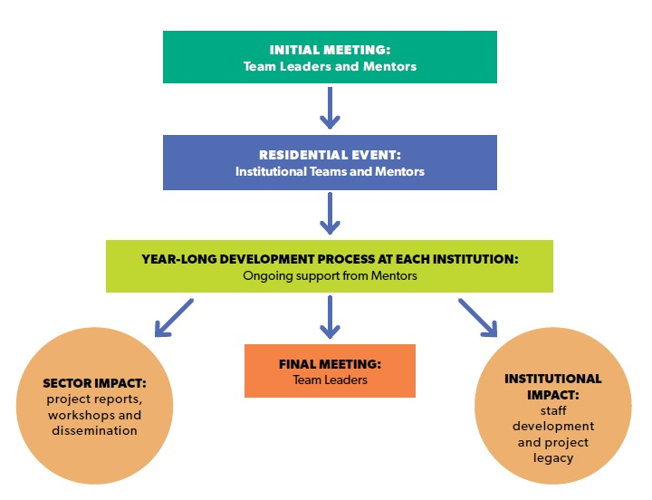
Green Academy

Slide 13
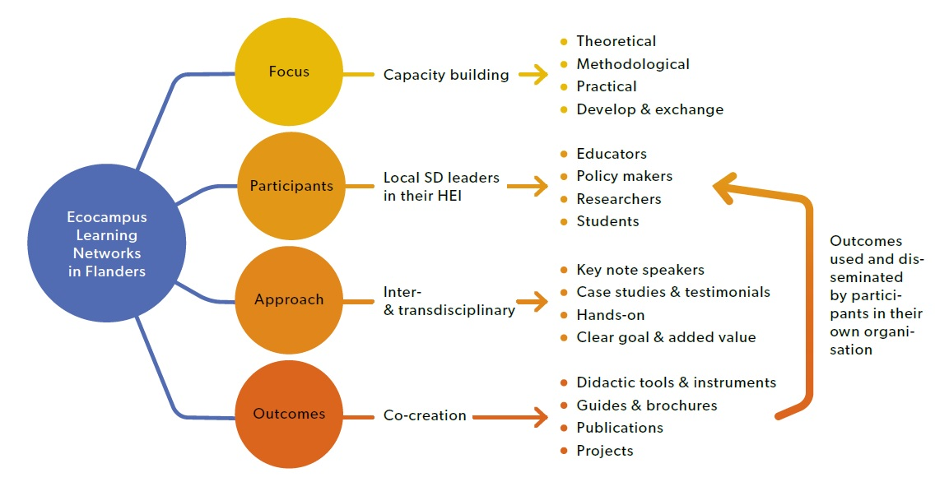
Ecocampus – thematic learning networks

Slide 14
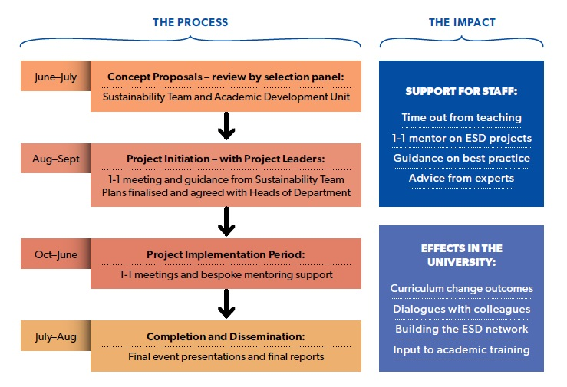
Learning for Sustainable Futures

Slide 15
De… | A…
Talleres aislados de formación en EDS | Oportunidades de formación contínua con apoyo de mentores que implican al profesorado en la reflexión crítica y la acción
Métodos basados en el cambio individual y personal | Métodos basados en el aprendizaje y cambio social
Dirigido solamente al profesorado | Dirigido también a personas con cargos de dirección en la universidad
Adquirir conocimiento especializado en desarrollo sostenible | Desarrollar competencias para liderar procesos académicos y de cambio organizacional
Especialización disciplinaria en desarrollo sostenible | Trascender los límites de las disciplinas y trabajar en colaboración
Fortalecer las identidades académicas | Desarrollar nuevas identidades académicas
Integrar la EDS en el currículo | Impulsar la innovación en el currículo
Transformar la práctica docente | Participar en procesos de aprendizaje y cambio institucional
Mejorar el aprendizaje y la experiencia de los alumnado | Potenciar el aprendizaje en todos los niveles de la universidad

Slide 16
¿Qué tipo de formación debe fomentarse para que el profesorado pueda adquirir las competencias necesarias en Eduación para la Sostenibilidad?
¿Qué relación existe entre la Educación para la Sostenibilidad, la formación del profesorado y la calidad?
¿Qué papel juegan los responsables de la universidad en calidad y las agencias externas de calidad en la reorientación del currículum hacia la Educación para la Sostenibilidad? ¿Cómo podemos trabajar con ellos para introducir la sostenibilidad dentro de los sistemas de evaluación de la calidad?

Slide 17
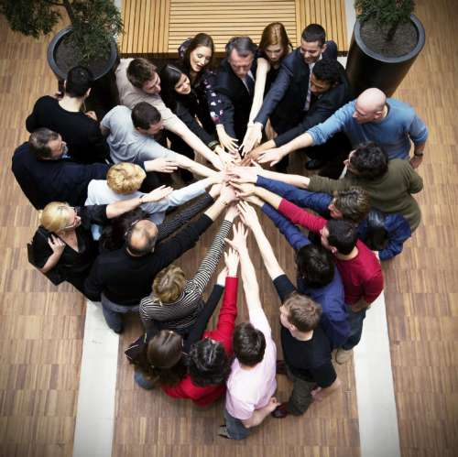
Eskerrik asko!
Ingrid Mulà Pons de Vall
ingrid.mula@udg.edu
Ingrid.mula@gmail.com
ingrid_mula

